Slide 1
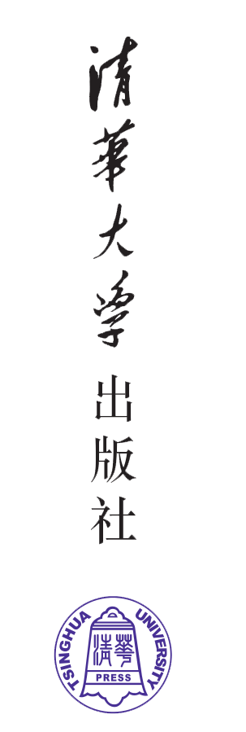

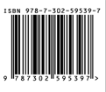
数据结构教程
第6版微课视频题库版
李春葆 主编
第5章小结
定价：65.00元

Slide 2

第5章小结
1
递归基础
❶ 一个递归模型由哪两部分构成？
递归出口―确定递归结束情况
递归体―确定大小问题的求解情况

Slide 3
❷ 递归算法如何转换为非递归算法？
对于尾递归和单向递归，可以用循环递推方法来转换。
对于其他递归，可以用栈模拟执行过程来转换。

Slide 4


❸ 在Hanoi问题的递归算法中，当移动6个盘片时递归次数是多少？
m(n) = 1 当n=1
m(n) = 2m(n-1)+1 当n>1
t(6) = 2t(5) + 1
= 2²t(4) + 1 + 2
= 2³t(3) + 1 + 2 + 2²
= 2⁴t(2) + 1 + 2 + 2² + 2³
= 2⁵t(1) + 1 + 2 + 2² + 2³ +2⁴
= 1 + 2 + 2² + 2³+2⁴ +2⁵ = 2⁶-1 = 63

Slide 5

❹ 分析递归求Fibonacci数列时，栈的变化情况？
F(1)=1
F(2)=1
F(n)=F(n-1)+F(n-2) n>2
栈
求F(4) = ?
F(4)
=3
2，?
2，1
1，?
1，1
F(3)
F(2)
=1
3，?
3，2
2，?
2=
2，1
4，?
4，3
F(2)
F(1)
=1
=1
参数，函数值
求出F(4)=3

Slide 6
2
递归算法设计
❶ 基于递归数据结构的递归算法设计
利用递归数据结构的递归特性建立递归模型
编写对应的递归算法

Slide 7
许多单链表的算法均可以采用递归算法实现！

Slide 8


❷ 基于递归方法的递归算法设计
如何将递归特性不明显的问题转化为递归问题求解
确定问题的形式化描述
确定哪些是大问题，哪些是小问题
确定大、小问题的关系
确定特殊（递归结束）情况

Slide 9

【例】假设a数组含有1，2，…，n，求其全排列。
解
设f(a，n，k)为a[0..k]（k+1个元素）的所有元素的全排序，为大问题。
则f(a，n，k-1)为a[0..k-1] （k个元素）的所有元素的全排序，为小问题。

Slide 10
假设f(a，n，k-1)可求，对于a[k]位置，可以取a[0..k]任何元素值，再组合f(a，n，k-1)，则得到f(a，n，k) 。
f(a，n，k-1)
此位置可以取a[0]～a[k]中任何值，但不重复！
采用循环i：0～k，a[i]⬄a[k]
a[0] a[1] … a[k-1] a[k]
f(a，n，k)
f(a，n，k) ⬄ 输出a 当k=0时(一个元素的全排列)
f(a，n，k) ⬄ a[k]位置取a[0..k]任何之值， 其他情况
并组合f(a，n，k-1)的结果;

Slide 11
void perm(int a[]，int n，int k)
{ int i，j;
if (k==0)
{ for (j=0;j<n;j++)
printf("%d"，a[j]);
printf("\n");
}
else
{ for (i=0;i<=k;i++)
{ swap(a[k]，a[i]);
perm(a，n，k-1);
swap(a[k]，a[i]);
}
}
}
void main()
{ int n=3，k=2;
int a[]={1,2,3};
perm(a，n，k);
}
输出结果：
231
321
312
132
213
123

Slide 12

3
递归函数设计中几个问题
❶ 递归函数中的引用形参可以用全局变量代替
例如，求1 + 2 + … + n
void add(int n，int &s) //s=1+2+…+n
{ int s1;
if (n==1)
s=1;
else
{ add(n-1，s1);
s=s1+n;
}
}

Slide 13
可以用全局变量代替：
int s=0; //全局变量
void add1(int n) //理解为:s与add(n)绑定， s=1+2+…+n
{ if (n==1)
s=1;
else
{ add1(n-1);
s+=n;
}
}

Slide 14

❷ 递归函数中的非引用形参作为状态变量，可以自动回溯
n=4
F(4)
n表示状态
状态自动回溯
n=2
F(3)
F(2)
n=1
F(2)
F(1)
n=1
n=1

Slide 15
❸ 递归调用后面的语句表示该子问题执行完毕后要完成的功能
void fun(int n)
{
if (n>=1)
{
printf("n1=%d\n",n); //(1)
fun(n-1);
printf("n2=%d\n",n); //(2)
}
}
fun(3)
fun(3)的输出结果
语句(1)
n1=3
n1=2
n1=1
n2=1
n2=2
n2=3
fun(2)
…
语句(2)
在fun(2)的全部功能执行后才执行
掌握递归函数的执行过程有助于递归算法设计

Slide 16

本课件版权归清华大学出版社所有，仅提供教师教学使用，其他用途一律视为侵权

